Slide 1
47. dijalog

Slide 2
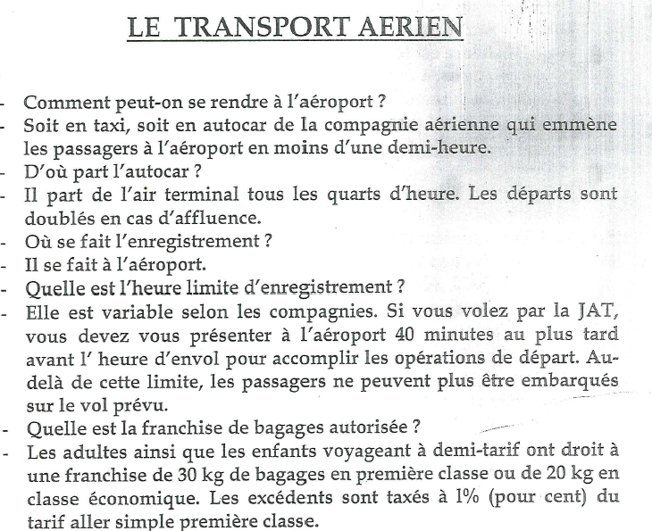

Slide 3
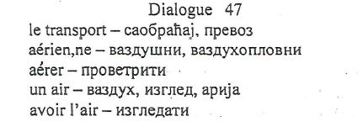
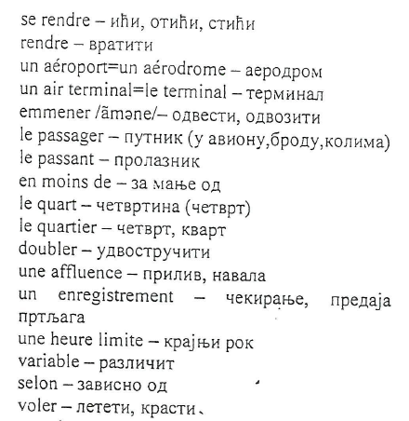

Slide 4
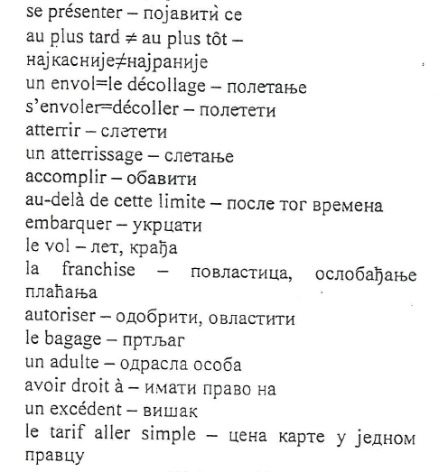

Slide 5
Questions:
1. Comment peut-on se rendre à l’aéroport?
2. D’où part l’autocar?
3. Où se fait l’enregistrement?
4. Quelle est l’heure limite d’enregistrement?
5. Quelle est la franchise de bagages autorisée?

